Slide 1
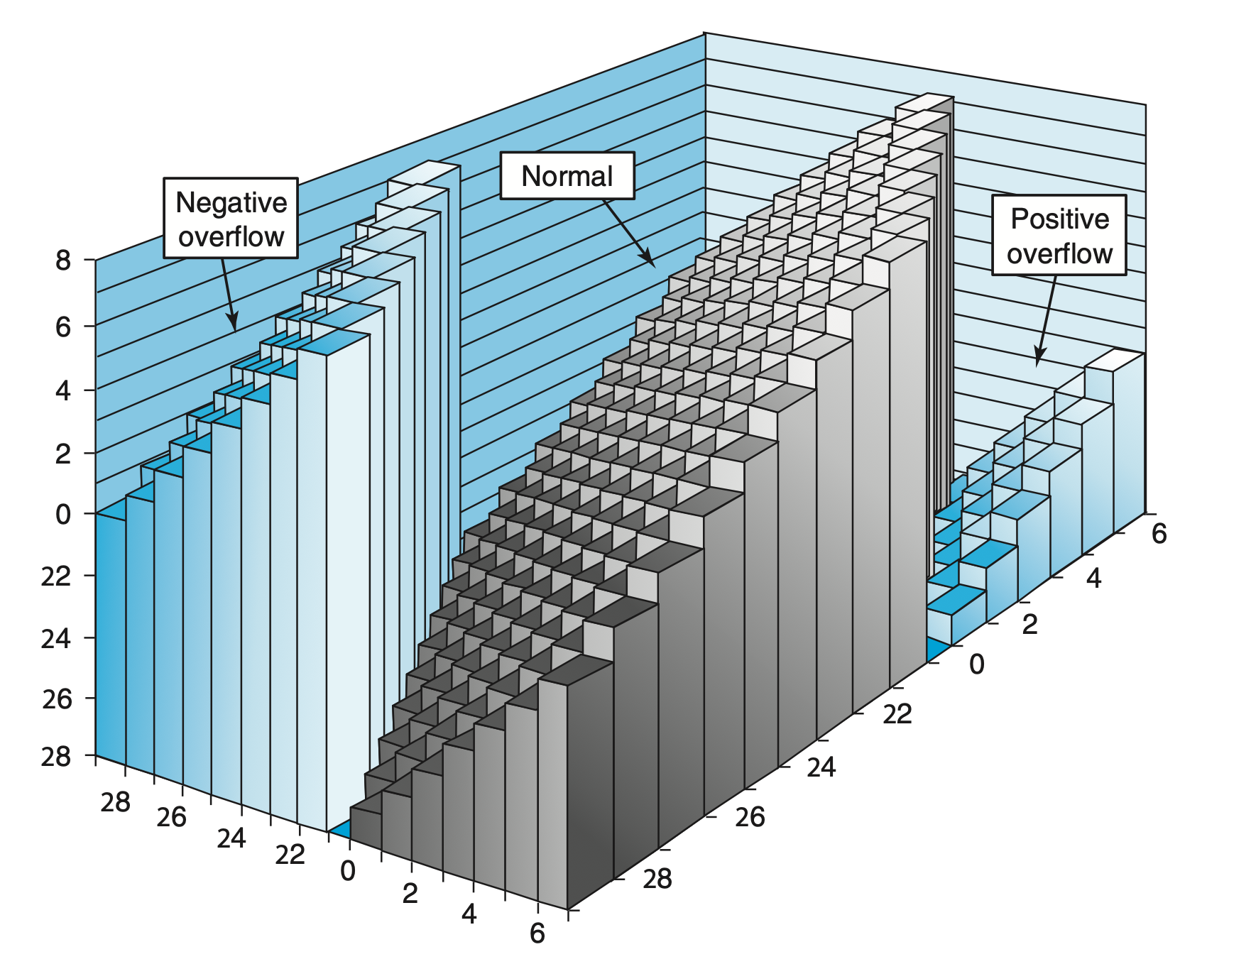
ICS 第 (10)₂ 次小班课
2022 Fall, Class 12, TA: Yuxing Xiang
2022-09-14
L2: Ints

Slide 2
Schedule for Today
A Quick Recap
信息存储/整数表示及运算
C Language Subtlety: Integral/Type Promotion
整型/类型提升
Exercise
练习环节
(Advanced) Discussion of UBs and Language Safety
(扩展) 关于未定义行为和语言安全性的简单讨论
L2: Ints

Slide 3
A Quick Recap
知识概要
信息 = Bits + Context
信息的组织：位、字节、地址与字长
字长：影响编址方式和链接
字节顺序：数值/字符串
整数表示
无符号整数/有符号整数编码
二进制补码、反码、原码的优劣？
整数抽象的局限性：表示范围有限
整数类型转换：扩展和截断
整数运算
逻辑运算
算术运算
无符号与有符号在运算上的位级等价性
构成剩余类环
乘除法中的编译优化细节
L2: Ints

Slide 4
* Modulus & Division Details
取模和除法运算的一点细节
C语言中的除法（/）向零舍入，取模（%）结果与被除数同号
5/3 => 1; 5/3 => -1; -2%5 => -2; 5%-2 => 1
Python 中还是这样吗？
Python中的整数除法（//）向下摄入，取模（%）结果与除数同号
L2: Ints

Slide 5
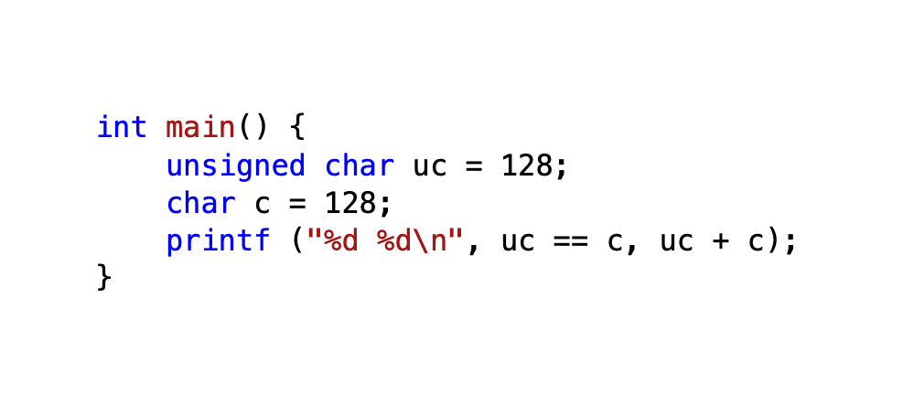
Integral/Type Promotion
整型/类型提升
C语言中关于整数运算有一套称为“整型提升”的机制，有时会导致让人怀疑人生的结果。参见https://en.cppreference.com/w/c/language/conversion
0 0
L2: Ints

Slide 6
Integral/Type Promotion
整型/类型提升
规则#1：对于char，unsigned char，short这样范围小于int的类型，在做任何运算之前，都会被隐式扩展成int类型。
注意unsigned char到int是先扩展再变成有符号！
L2: Ints

Slide 7
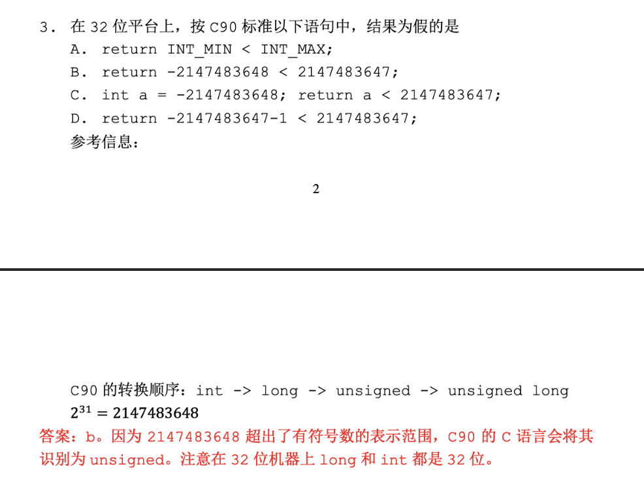
Integral/Type Promotion
整型/类型提升
规则#2：int及以上，存在一系列按等级排列的类型；当表达式中存在一部分较低等级的类型时，统一扩展到存在的最高等级类型。类型等级为
int -> long -> long long
(2015期中)
B
L2: Ints

Slide 8
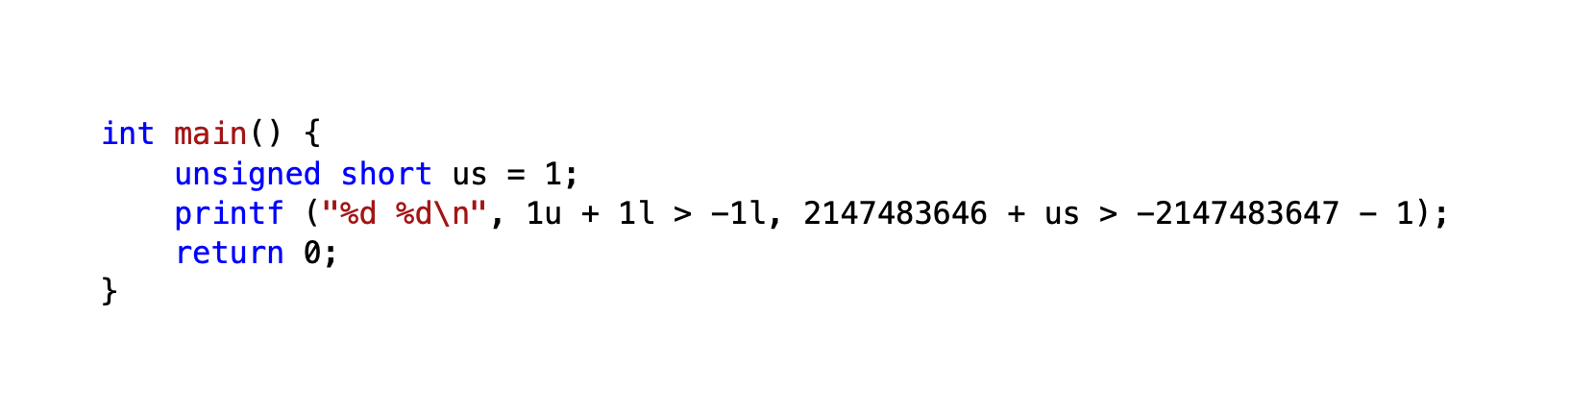
Integral/Type Promotion
整型/类型提升
规则#3：无符号类型与相应有符号类型处于同一等级；同一级下，有符号类型统一转换到无符号。
1 1
L2: Ints

Slide 9
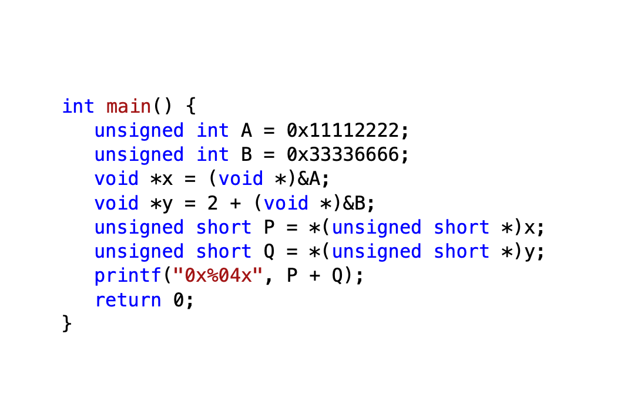
Exercises
#1 字节顺序
在x86-64机器上运行下列代码，输出是？
0x5555
L2: Ints

Slide 10
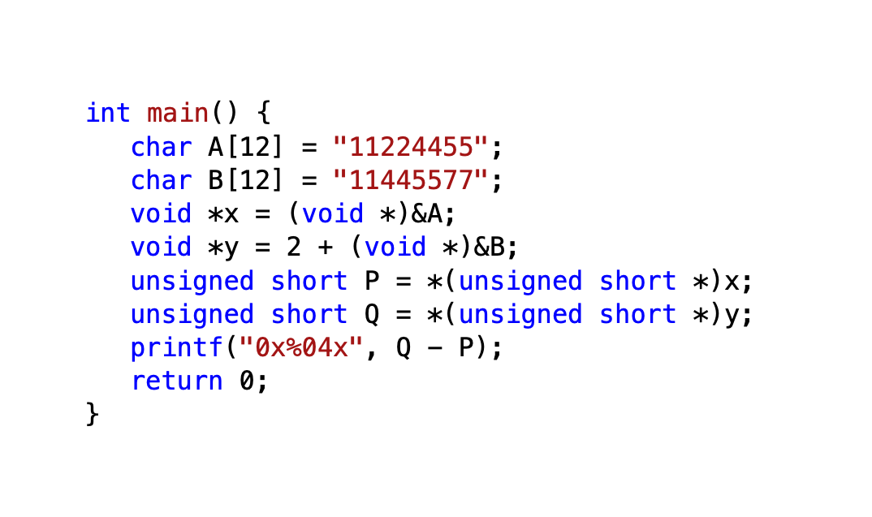
Exercises
#2 字节顺序
在x86-64机器上运行下列代码，输出是？(‘0’=0x30)
0x0303
L2: Ints

Slide 11
Exercises
#3 判断关系
在x86-64机器上，对任意的整型x和y值，ux和uy分别为其转化成无符号数的值，则下面等价的是（不成立的给出反例）：
x>y | ux > uy
(x > 0) || (x < ux) | 1
x^y^x^y^x | x
((x >> 1) << 1) <= x | 1
((x / 2) * 2) <= x | 1
x ^ y ^ (~x) - y | y ^ x ^ (~y) - x
(x == 1) && (ux – 2 < 2) | (x == 1) && ((!!ux) - 2) < 2
N | x = 0, y = -1
N | x <= 0
Y | 交换律 & 结合律
Y | LHS最低位被抹除了
N | 负奇数
Y | 优先级
N | !!ux 是有符号数
L2: Ints

Slide 12
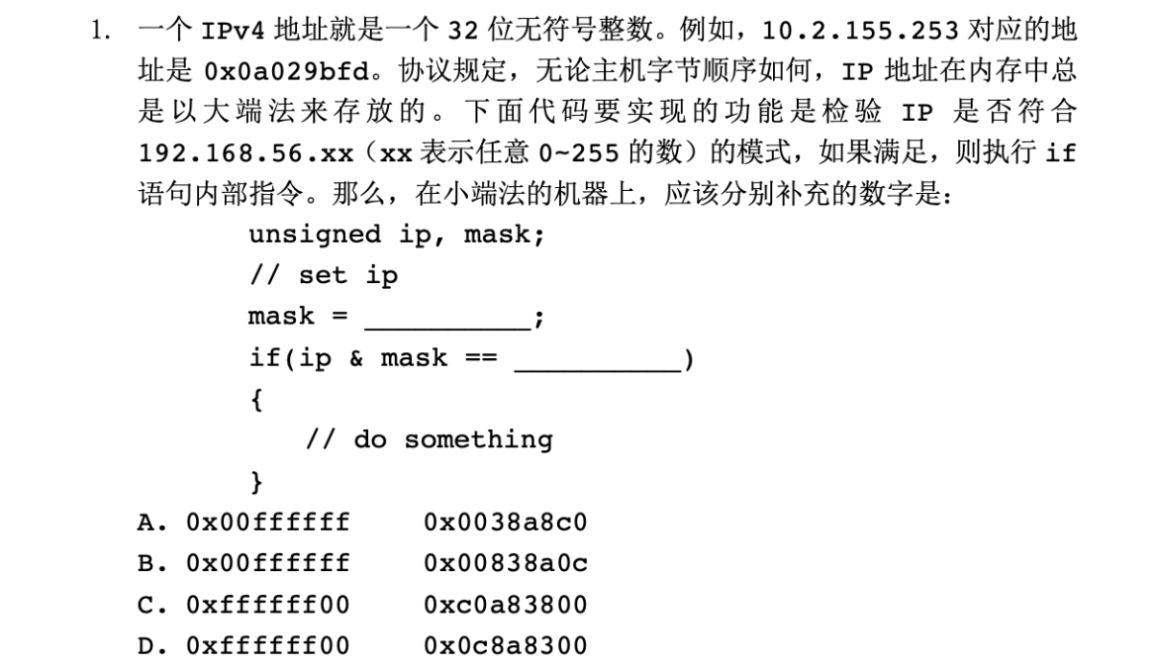
Exercises
#4 编码练习
(2019期中)
A
L2: Ints

Slide 13
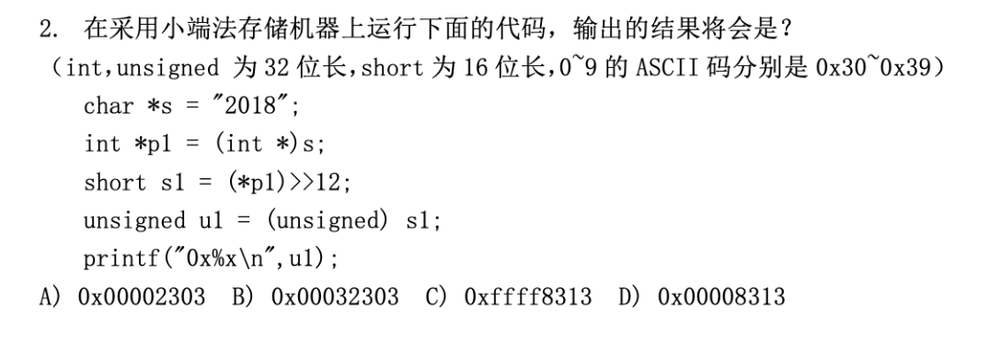
Exercises
#5 实战
(2018期中)
C
L2: Ints

Slide 14
(Advanced) UB and Language Safety
未定义行为和语言安全性
https://en.cppreference.com/w/c/language/behavior
未定义行为（Undefined Behavior，俗称的UB），指程序在一些情况下的行为不受明确限制；可以进一步粗略地分为：
Unspecified：程序的行为不受明确规则的约束。比如数组越界访问 / 相同字符串常量是否占用相同内存 / memcpy() 对于重合内存区域的行为…
Implementation-defined：程序行为遵循多种可能实现中的一种。比如int右移是算术还是逻辑位移 / 移位数超过字长时是否取模…
“正确编写的C程序不应该依赖/包含任何UB”？
Implementation-defined类型的UB可以谨慎利用…
L2: Ints

Slide 15
(Advanced) UB and Language Safety
未定义行为和语言安全性
总体来说，C不是一门“安全”的语言
不检查整型溢出 / 数组越界 / 未定义内存访问…假设程序员完全熟悉并掌控其中的所有细微之处
一方面，系统级编程语言需要这种自由度和掌控力
另一方面，最谨慎的程序员也难免有所疏漏（请见书上多个程序漏洞案例）
语言安全性（Language Safety）和性能真的水火不容吗？
L2: Ints

Slide 16

(Advanced) UB and Language Safety
未定义行为和语言安全性
Rust：兼顾了语言安全性和性能的系统级编程语言
Sounds too good to be true?
采用极其严格的静态编译和分析工具（以及新的语言特性，本质上把安全性和性能的冲突转化成对程序员代码习惯的更高要求。
然而，基本上做到了“编译通过”=“万事大吉”
L2: Ints

Slide 17
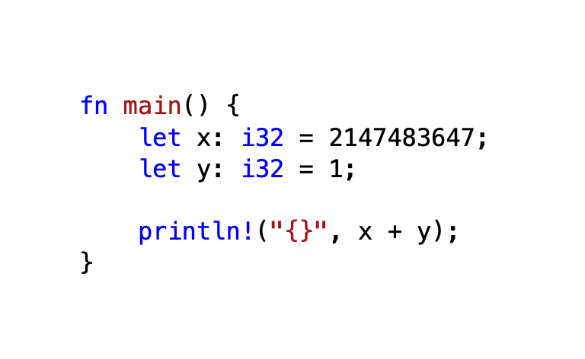
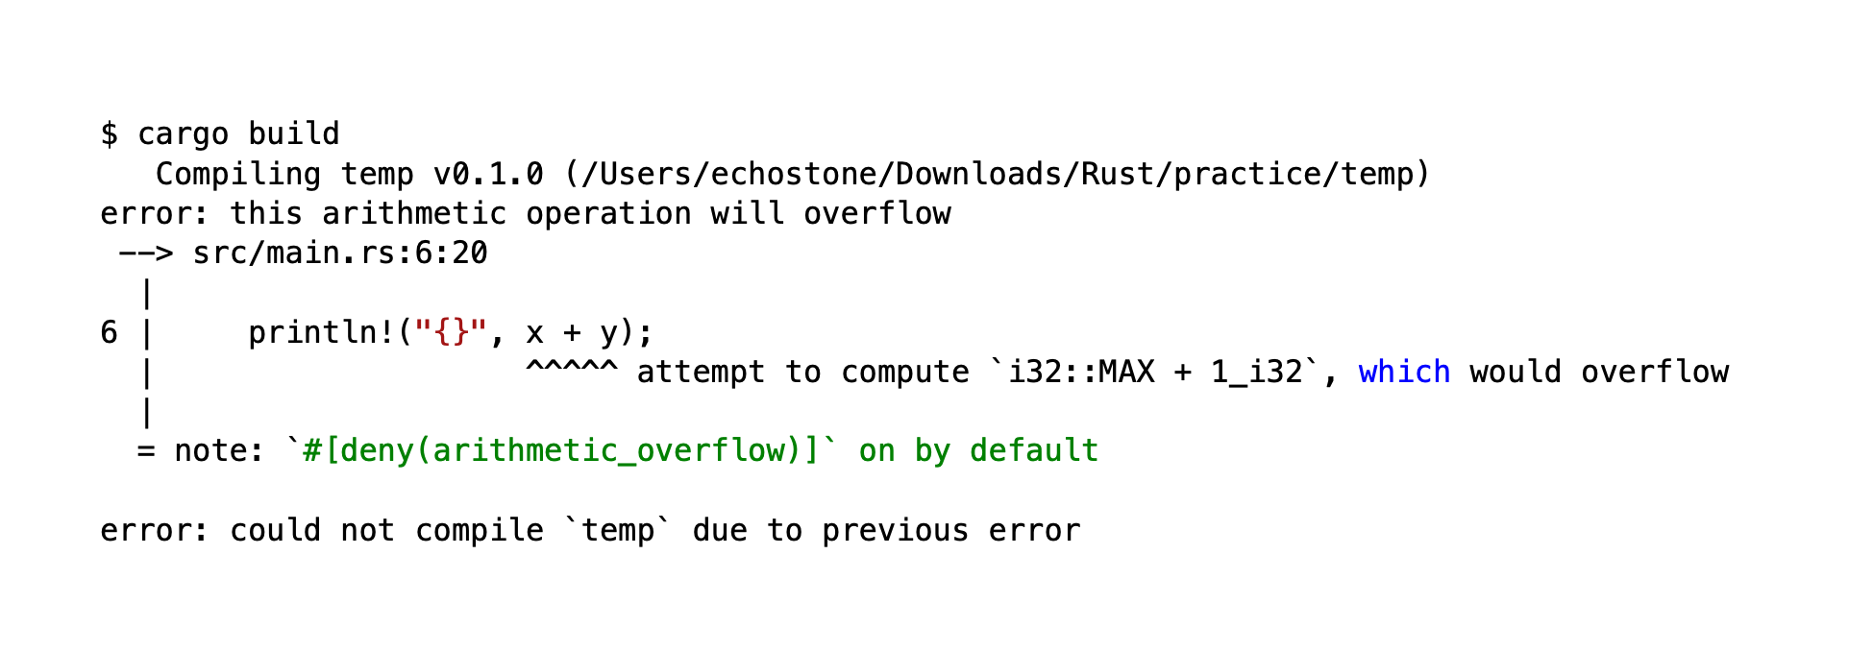
(Advanced) UB and Language Safety
未定义行为和语言安全性
以整型溢出这个UB为例：
在 Rust 中，整型运算默认自动检查溢出；以下程序甚至不能通过编译：
L2: Ints

Slide 18
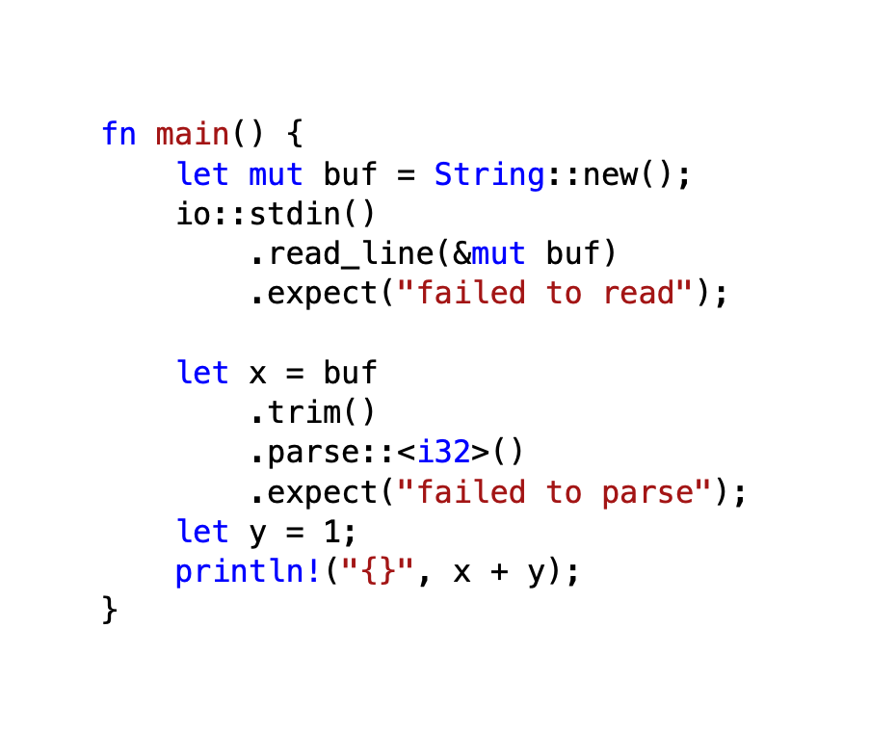
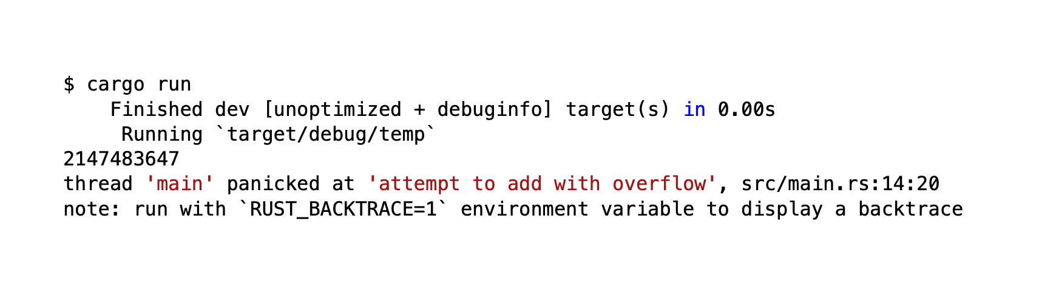
(Advanced) UB and Language Safety
未定义行为和语言安全性
以整型溢出这个UB为例：
上述是编译期静态检查；在运行时也有runtime动态检查：
L2: Ints

Slide 19
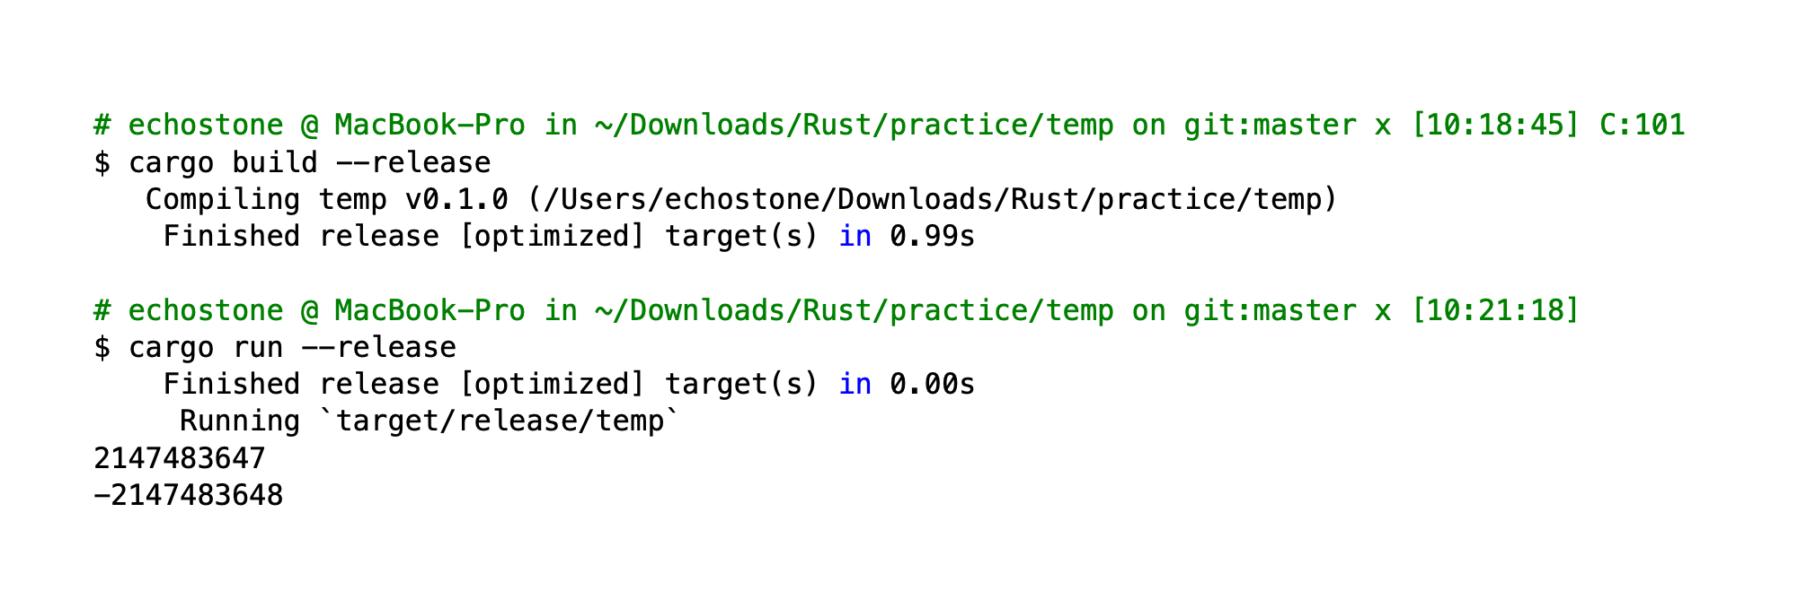
(Advanced) UB and Language Safety
未定义行为和语言安全性
以整型溢出这个UB为例：
此时只有用 –release 选项编译，才能看到熟悉的溢出结果
L2: Ints

Slide 20
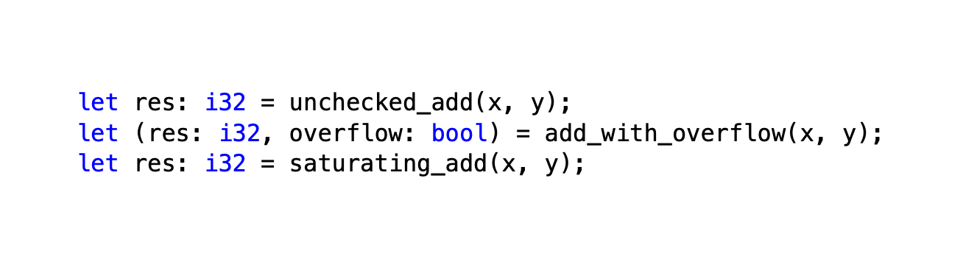
(Advanced) UB and Language Safety
未定义行为和语言安全性
以整型溢出这个UB为例：
Rust 中还内置了整型溢出时默认行为的各种原语：
也因为这种设计理念，如今的系统开发者甚至可以claim：我的系统是 Rust 开发的，因此是有强安全性的。
L2: Ints

